Slide 1


Altai Trip

Slide 2


Slide 3

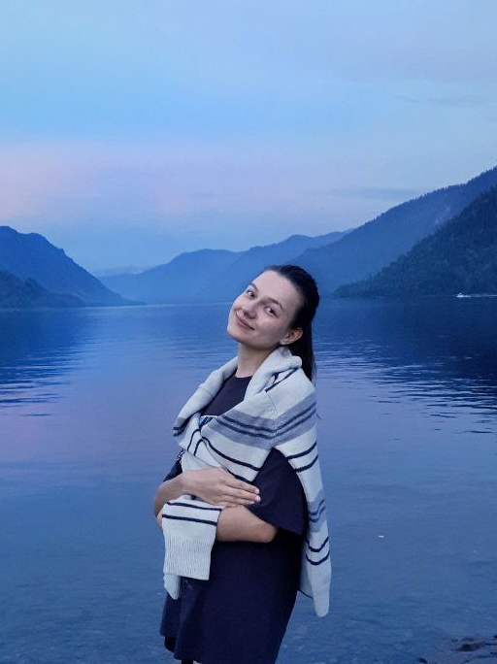
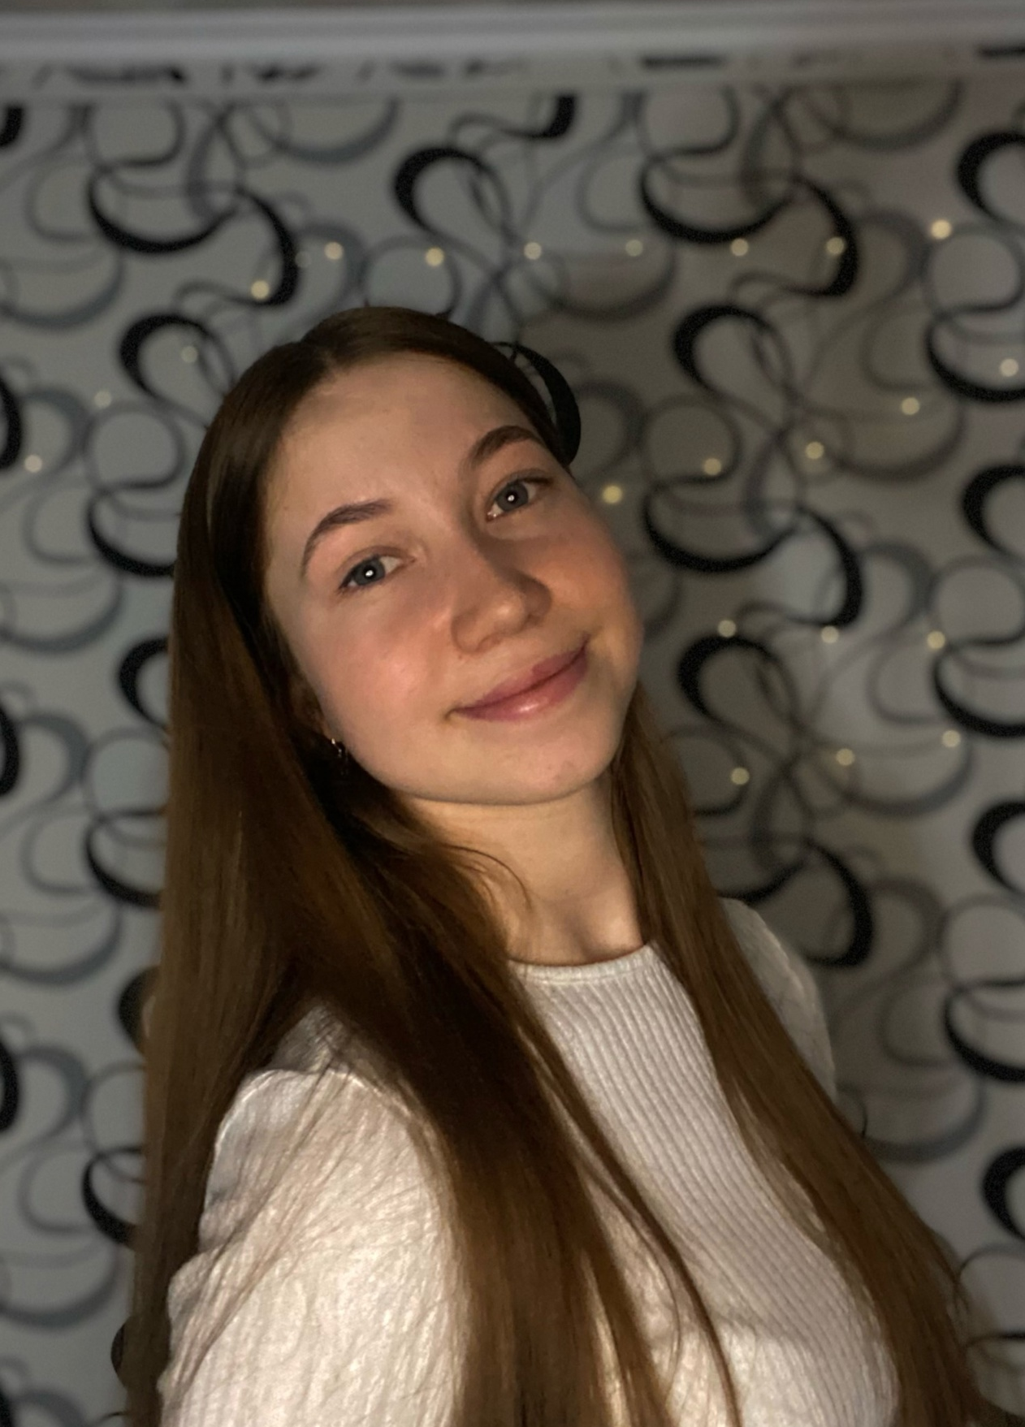
Команда проекта
Анастасия Щетинина
Лидер
креативно мыслит
быстро координирует общее движение
Алина Михеева
Экономист
коммуникабельна
умело выполняет расчёты

Slide 4
Проблема
Решение
В связи со сложившейся в мире ситуацией, большинство людей находятся в стрессовом состоянии, испытывают апатию и бессилие, что сильно влияет на их здоровье. Люди, увлекающиеся туризмом не могут путешествовать за границами нашей страны, а внутри ее просто не знаю куда поехать.
С помощью разработанных нашей командой туристического маршрутов, эту проблему можно решить. Туристические маршруты помогут людям отвлечься от повседневной суеты, снять напряжение и стресс, а так же положительно повлияют на всё здоровье в целом за счет выполнения медитаций направленных на гармонизацию всего энергополя человека.

Slide 5
Цель проекта
До июня 2023 года разработать туристический маршрут по Алтаю, который будет состоять из 7-дневного маршрута, а каждый из 7 дней будет олицетворять каждую из 7 чакр человека. В каждый день тура будут проводится определенные практики и медитации, позволяющие заинтересованным туристам постичь новые грани своего тела, энергополя и энергопотока. Что в последствии приведет к гармонизации и улучшению состояния всех чакр, а соответственно и сфер жизни отдельно взятого человека.
Действия будут осуществлять за счет личных средств участников проекта и поощрений добровольных спонсоров.

Slide 6
⁃ падение спроса на туристические путевки
⁃ рост затрат
⁃ введение экономических ограничений в стране
⁃ Трудности с набором профессиональных кадров
⁃ Недостаточная проработка маршрута
⁃ Появление альтернативы
⁃ риски изменения экономического состояния самой отраслью
Риски проекта

Slide 7
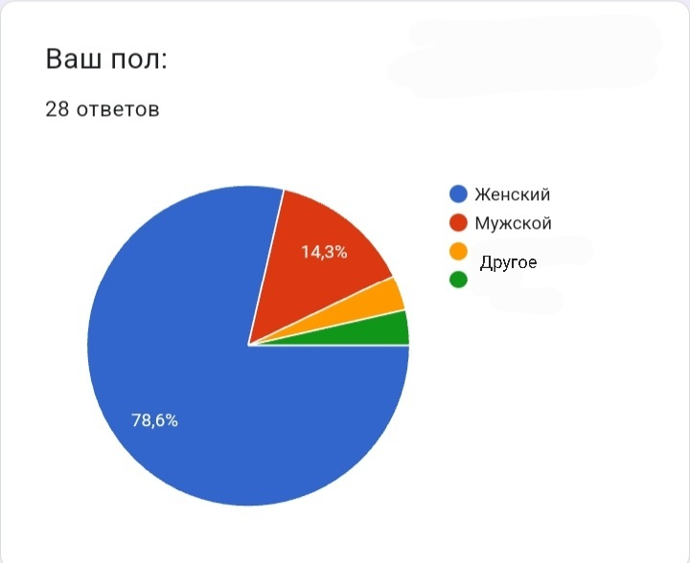
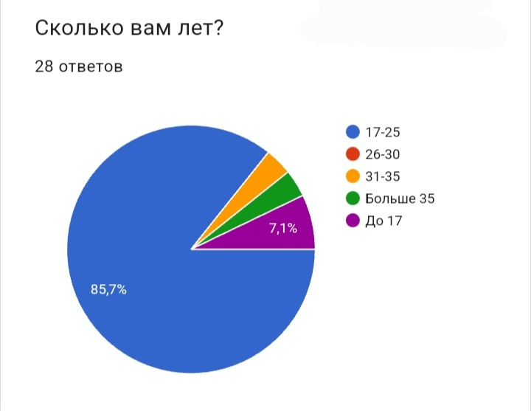
Результаты опроса

Slide 8
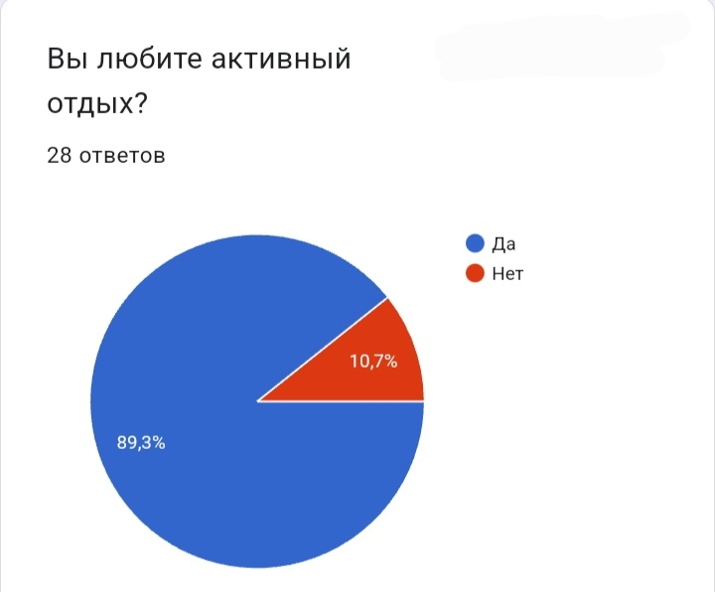
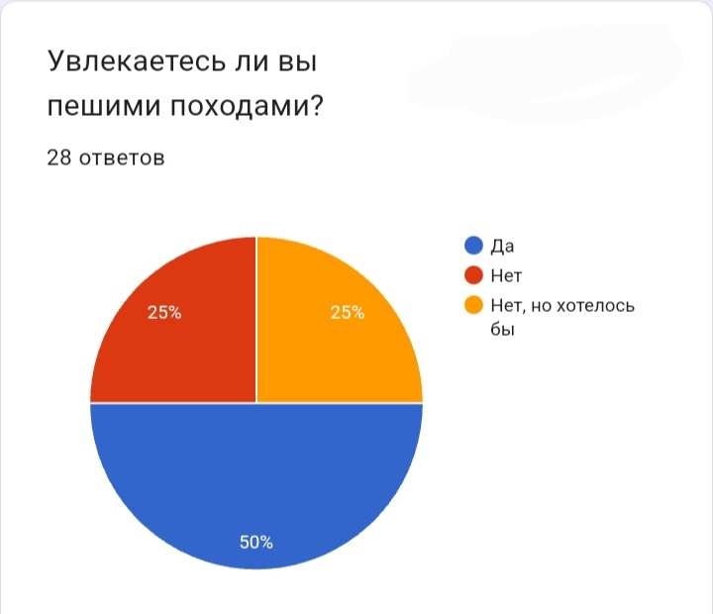
Результаты опроса

Slide 9
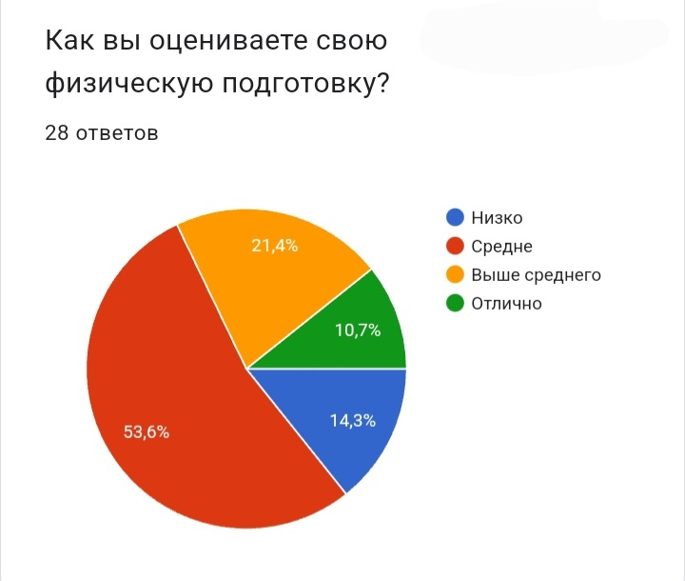
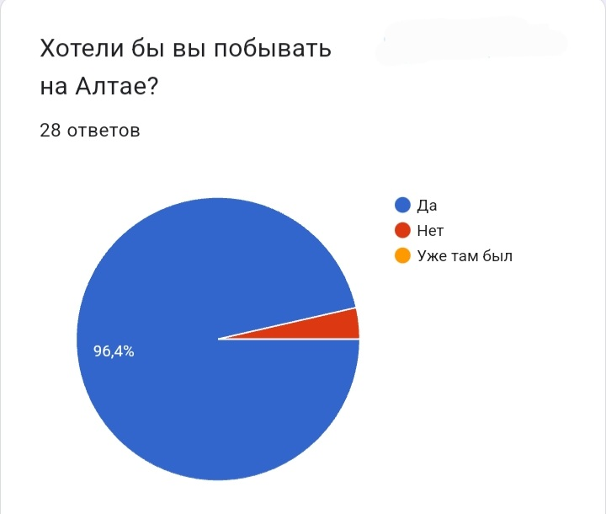
Результаты опроса

Slide 10
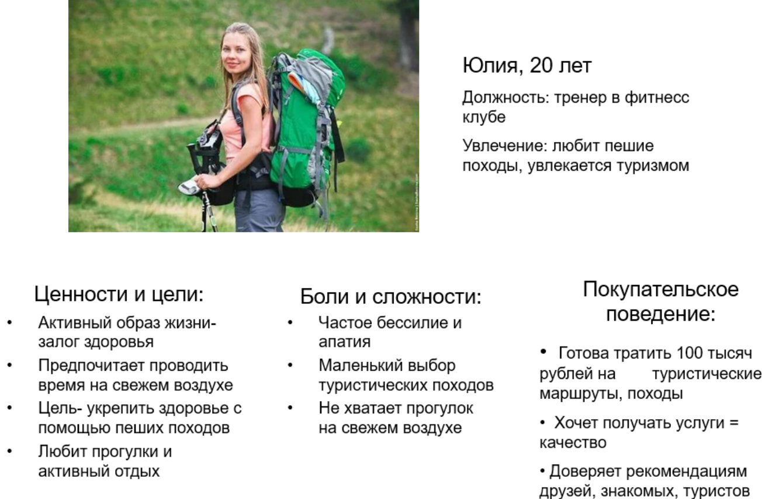
Портрет потребителя

Slide 11
Процесс производства
Выявление потенциальных клиентов | 3 дня
Набор группы | 2 недели
Разработка перечня необходимых вещей для похода, закупка инвентаря | 1 неделя
Создание маршрутов | 1 неделя
Создание страницы в соц.сетях, заказ рекламы | 1 день
Поиск и наём работников | 2 недели
Проверка осуществимости маршрутов | 1 неделя
Запуск проекта | 1 день

Slide 12
Организационный план
Выбранная организационно-правовая форма ─ ООО.
Если на общей системе компания платит несколько налогов, то на упрощенке — один.
Ограничения:
штат сотрудников меньше 100 человек;
годовой оборот — до 150 млн рублей;
у компании нет филиалов;
остаточная стоимость основных средств меньше 150 млн рублей;
доля участия других компаний не больше 25%.
Налоги: один налог по УСН.
Нам подходит 6% система
Учредитель - Михеева Алина. Директор - Щетинина Анастасия

Slide 13
Маркетинговый план
Товар
Свойства: полезность
Ассортимент: 1 вариант маршрута
Качество: бумажный и электронный
Дизайн: современный, с мотивами Алтайских гор
Сервис: предоставление услуг инструктора и водителя
Цена
Цена: 25 000 рублей
Форма оплаты: наличная, безналичная
Скидки: 15% в День Рождения оплачивающего
Сроки платежа: за 2 недели до отправления
Место продажи
Расположение: не определено
Сбытовые сети: косвенные
Доставка: осуществляется
Транспортировка: осуществляется
Запасы: не ограничены
Продвижение
Реклама: социальные сети, газеты, билборды
PR: привлечен специалист
SMM: привлечен специалист

Slide 14
План реализации проекта
Задача | Действие | Срок | Ресурс | Ответственный
Разработка перечня необходимых вещей для похода, закупка инвентаря | Поиск инвентаря, его закупка | 01.05.2023-07.05.2023 | Средства участников проекта и спонсоров, маркетплейсы | Алина Михеева
Создание маршрутов | Поиск интересных и близко расположенных друг другу мест, организация маршрута | 08.05.2023-14.05.2023 | Интернет, личный опыт участников | Анастасия Щетинина
Создание страницы в соц.сетях, заказ рекламы | Выбор актуальной соц.сети, разработка рекламной стратегии | 15.05.2023 | Интернет, домашний компьютер, приложения для обработки фотографий, сторонние компании рекламы | Анастасия Щетинина
Поиск и наём работников | Отбор персонала | 01.05.2023-21.05.2023 | Сайты по поиску работников | Алина Михеева
Проверка осуществимости маршрутов | Проход маршрутов | 01.05.2023-31.05.2023 | Средства участников проекта | Алина Михеева, Анастасия Щетинина
Запуск проекта | Завершение всех предыдущих процессов | 22.05.2023-31.05.2023 | Домашний компьютер, соц.сети | Алина Михеева, Анастасия Щетинина

Slide 15
Стартовые инвестиции
Участники
1. Михеева Алина 2. Щетинина Анастасия
Размер Уставного капитала (УК)
Размер доли (руб.) | %
60 000 60 000 | 50 50
120 000 | 100
Разработка перечня необходимых вещей для похода, закупка инвентаря
Создание маршрутов
Создание страницы в соц.сетях, заказ рекламы
20 000
5 000
5 500

Slide 16
Система налогообложения
Выбранная система налогообложения ─ УСН, потому что налоговые ставки меньше, чем по НДФЛ, есть возможность уменьшить авансовые платежи за счет уплаты страховых взносов от самих индивидуальных предпринимателей и наемных работников, при отсутствии доходов ИП не придется платить налог, простое ведение отчетности.

Slide 17
Процесс оказания услуги
С помощью социальных сетей и рекламы, мы набираем потенциальных клиентов, проводим базовые опросы
Создаем походовую группу и проводим тимбилдинговые мероприятия
Собираем оплату
Информируем о датах начала и окончания похода, условиях, особенностях
Встречаем клиентов в указанном месте
Информируем о технике безопасности
Выдвигаемся в путь, попутно проводя тимбилдинг
Проходим заранее спланированный маршрут
Возвращаемся в начальное место встречи
Прощаемся с клиентами, вручаем памятные сувениры и зазываем
на следующие походы

Slide 18
Финансовый план
Бюджет | Ед. изм | май | июнь | июль | август | Итого
Доходы от операционной деятельности | руб. |  | 250000 | 250000 | 250000 | 750000
Расходы на операционную деятельность | руб. |  | 141500 | 141500 | 141500 | 424500
Постоянные расходы | руб.
Реклама | руб. | 7500 | 7500 | 7500 | 7500 | 30000
Зарплата руководителей | руб. |  | 30000 | 30000 | 30000 | 90000
Переменные расходы | руб.
Материалы | руб. | 45000 | 30000 | 30000 | 30000 | 135000
Налог | руб. |  | 9000 | 9000 | 9000 | 27000
Зарплата рабочих | руб. |  | 65000 | 65000 | 65000 | 195000
Прибыль |  |  | 108500 | 108500 | 108500 | 325500

Slide 19
Координаты команды проекта
Анастасия Щетинина
Лидер
89235613056
shetininanastia@gmail.com
Алина Михеева
Экономист
89992280736
rrasspbery@gmail.com

